Slide 1
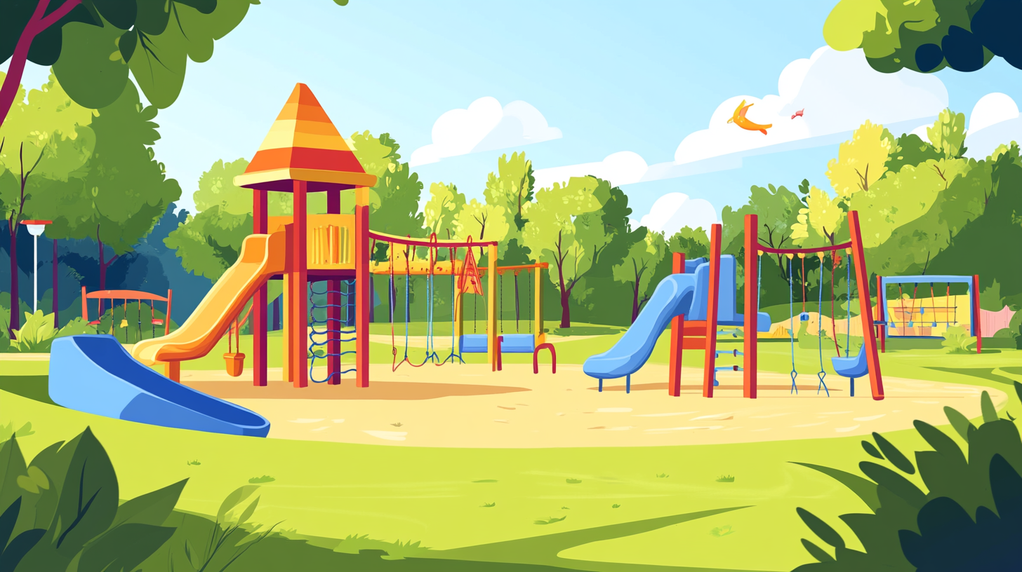





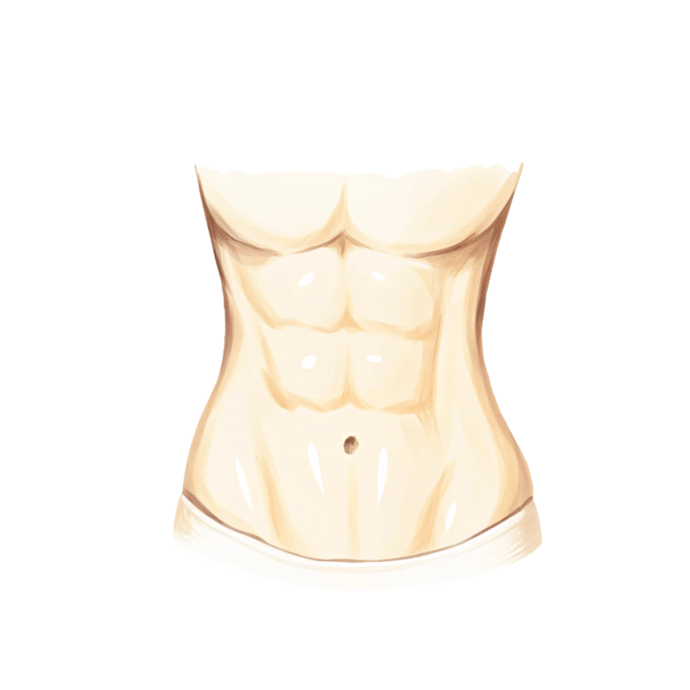




ВУ-ЛУ-ВУ
стану приручать сову.
ЛЫ-ВЫ-ЛЫ
забиваем мы голы.
маме купим мы халат.
больше не болит живот!
ВАТ-ЛАТ
ЛОТ-ВОТ
ОВ-ОЛ-ОВ
ВАД-ЛАД
вЛане нарву цветов.
люблю есть шоколад!

